Slide 1

Produktpräsentation
ERT
Universaldreheinheit

Slide 2
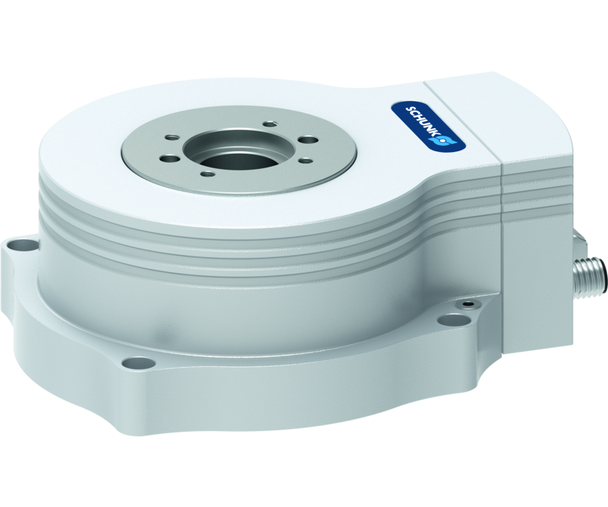
Universaldreheinheit
Universell einsetzbare Flachdreheinheit mit Absolutwertgeber und elektrischer Bremse sowie wahlweise erhöhter Schutzart (IP54)
Die flachste Dreheinheit mit Absolutwertgeber und elektrischer Bremse am Markt

Slide 3

Flach. Dynamisch. Präzise.
Absolutwertgeber
Sehr flache Bauweise
Integrierter Torquemotor
Elektrische Bremse
Modulares Gebersystem

Slide 4
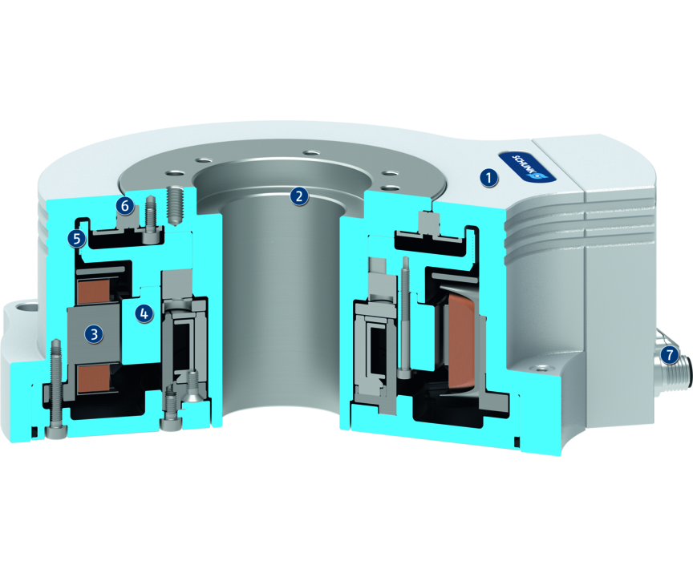
Funktionsprinzip
Funktionsbeschreibung
Die flache und leistungsstarke Dreheinheit ERT ist mit einer großen Mittenbohrung ausgestattet und basiert auf einem integrierten permanenterregten Torquemotor. Die Lagerung wird durch ein Kreuzrollenlager sichergestellt, das für eine hohe Momentaufnahme ausgelegt ist. Die elektrische Bremse wird unmittelbar über den Regler angesteuert.
1
Gehäuse
2
Rotor mit großer Mittenbohrung
3
Torquemotor
4
Elektrische Haltebremse
5
Magnetband
6
Lagerung
7
Anschlussstecker

Slide 5
Vorteile – Ihr Nutzen
Integrierter Torquemotor für hohes Drehmoment und den flexiblen Einsatz durch die Regelbarkeit von Position, Geschwindigkeit und Drehmoment
Extrem flache Bauweise für eine minimale Störkontur und den Einsatz auf engstem Raum
Mit absolutem Wegmesssystem für weniger Programmieraufwand und Zeitersparnis bei der Inbetriebnahme und im Betrieb
Optional zertifizierte Sicherheitsgeber nach SIL2/PLd bei der Schnittstelle DRIVE-CliQ für Anwendungen mit erhöhten Anforderungen an die Maschinensicherheit
Optionale elektrische Bremse für Positionserhaltung im Stillstand
Große Mittenbohrung zur Durchführung von Leitungen und Medienschläuchen
Vielfältige Ansteuerungsmöglichkeiten zur einfachen Einbindung in bestehende Steuerungskonzepte mithilfe unterschiedlicher externer Fremdregler (z. B. Bosch Rexroth IndraDrive oder Siemens SINAMICS)

Slide 6
Technische Daten
Technische Daten Übersicht
Baugröße | Nenndrehmoment | Spitzendrehmoment | Max. zul. Massenträgheitsmoment | Wiederholgenauigkeit | Eigenmasse
 | [Nm] | [Nm] | [kgm²] | [°] | [kg]
12 | 1.4 .. 1.52 | 4.17 | 0.07 | 0.01 | 2.4 .. 2.85
50 | 7.04 .. 7.8 | 20.1 | 0.39 | 0.01 | 5.74 .. 6.84
300 | 31 .. 32 | 76 | 5.53 | 0.01 | 19.5 .. 25.2

